Slide 1
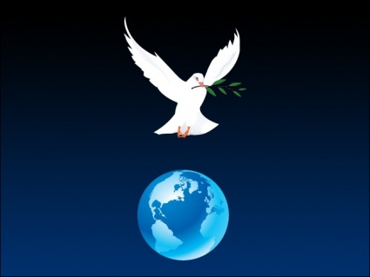
MEZINÁRODNÍ DEN MÍRU
Landová Kateřina

Slide 2

Co je Mezinárodní den míru?
svátek vyhlášený OSN
slaví se každý rok 21. září
cílem je podpora míru, nenásilí a ukončení válek

Slide 3
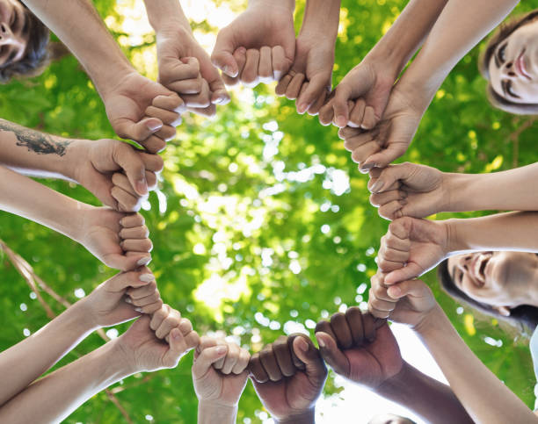
Historie
vyhlášen v roce 1981 valným shromážděním OSN
od roku 2001 je pevně stanoven na 21. září
původní návrh: Velká Británie a Kostarika

Slide 4
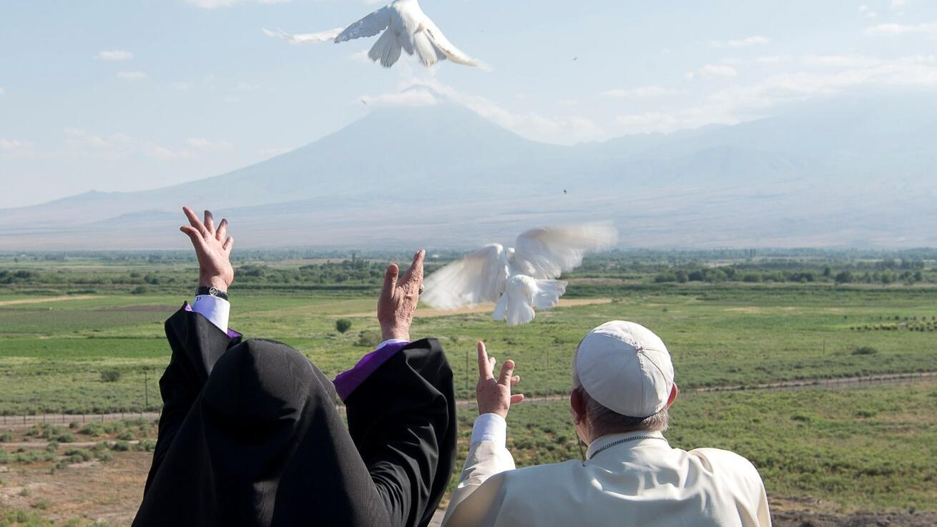
Jak se tento den slaví?
minuta ticha ve 12:00 po celém světě
mírové pochody a akce
zapojení komunit i známých osobností

Slide 5
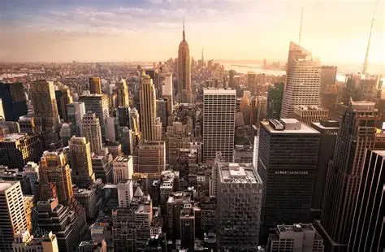
Symboly míru
holubice s olivovou ratolestí(Pablo Picasso)
bílá barva
zvoneček míru(New York)

Slide 6
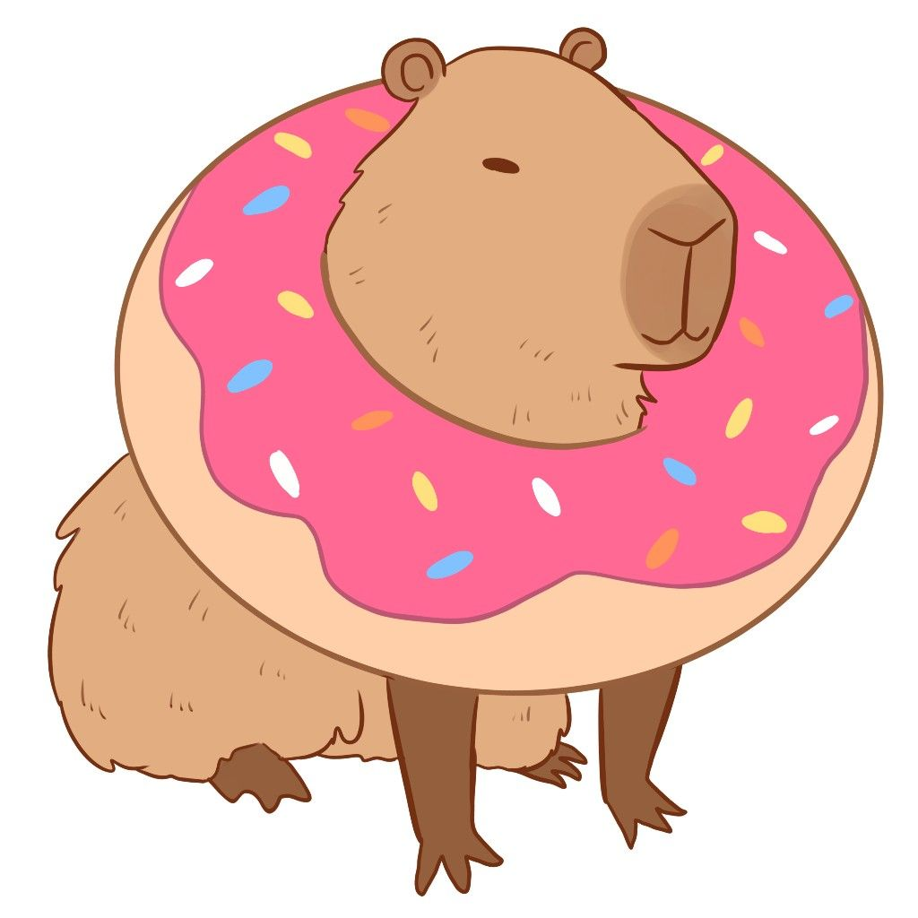
Děkuji za pozornost

